Slide 1


Admissions à l'examen secondaire Detroit, MI
27 avril 2021
Kisha Verdusco, Directrice principale, Admissions sélectives
District communautaire des écoles publiques de Detroit

Slide 2



Contexte de Detroit
Marché scolaire de Detroit
9,2 %
0,5 %
104 écoles desservant la maternelle à la 12e année
Marché hyper-concurrentiel - Écoles à charte, inscription ouverte avec les districts environnants
Limitations des ressources à Detroit - par exemple, accès numérique
6 lycées d'examen
Stimuler les inscriptions au secondaire DPSCD des étudiants hors district
DPSCD
Charte
Privé
Autre public
40,1 %
50,2 %
DPSCD | 104
Charte | 83
Privé | 19
Autre public | 1
Total | 207
2

Slide 3




Exigences de la candidature
Dissertation de 750 mots rédigée par l'étudiant
Relevé de notes / bulletin indiquant les deux dernières années scolaires et, le cas échéant, les rapports d'étape cumulatifs
Trois références (coordonnées uniquement)
Candidature en ligne
Test de classement au lycée
Administré via papier/crayon
Aucune interruption de l'administration HSPT en 2020 ou 2021
L'examen peut être passé une fois par cycle d'admission annuel
Examen

Slide 4
Nouveau processus d'admission en 2018
Ancien processus
La plupart des étudiants ont passé l'examen
Une série de candidatures
Candidatures sur papier
Processus d'appel incluant des étudiants qui n'ont pas passé l'examen, qui ont postulé en retard
Manque de transparence
Les 8e années du district sélectionnés
Nouveau processus
Tous les étudiants passent l'examen
Deux cycles de candidature
Candidature en ligne
Processus de pétition formel qui permet la prise de décision au niveau de l'école
Processus totalement transparent
Les 8e années passent l'examen à l'école

Slide 5

Les demandes ont augmenté après la modification du processus
 | Candidatures à l'examen DPSCD au lycée : Comparaison sur 3 ans*
 |  | Cycle de candidature | 2017-18 | 2018-19 | 2019-20
5 |  | Nombre total de candidats | 2 604 | 3 209 | 3 283
 |  | % dans le district | 44 % | 47 % | 45 %
 |  | % hors district (OOD) | 56 % | 53 % | 55 %
 |  | % Accepté | 58 % | 56 % | 49 %
 |  | % Accepté - dans le district | 62 % | 58 % | 47 %
 |  | % Accepté - OOD | 54 % | 54 % | 51 %
 |  | % Inscrit (sur accepté) | 59 % | 75 % | 71 %
3500
3000
2500
2000
1500
1000
500
0
3209
3283
2604
Total des candidatures
Total admis
Total des inscrits
1785
1615
1502
1332
886
1142
* Toutes les données présentées couvrent les candidatures pour la 9e année, ce qui représente l'essentiel des candidatures pour les lycées d'examen

Slide 6

Les candidatures ont baissé à l'automne 2021 ; la COVID 19 était une raison clé
 | Premier tour de candidatures : Automne 2019 vs automne 2020
 |  | Cycle de candidature | 2019-20 | 2020-21
 |  | Nombre total de candidats au premier tour | 2 503 | 1 455
 |  | % dans le district | 50,6 % | 50,4 %
 |  | % hors district (OOD) | 49,4 % | 49,6 %
 |  | % Accepté | 52,3 % | 52,6 %
 |  | % Accepté - dans le district | 50 % | 62 %
 |  | % Accepté - OOD | 53 % | 42 %
6
3500
3000
2500
2000
1500
1000
500
0
2503
Total des candidatures
Total admis
1309
1455
765

Slide 7
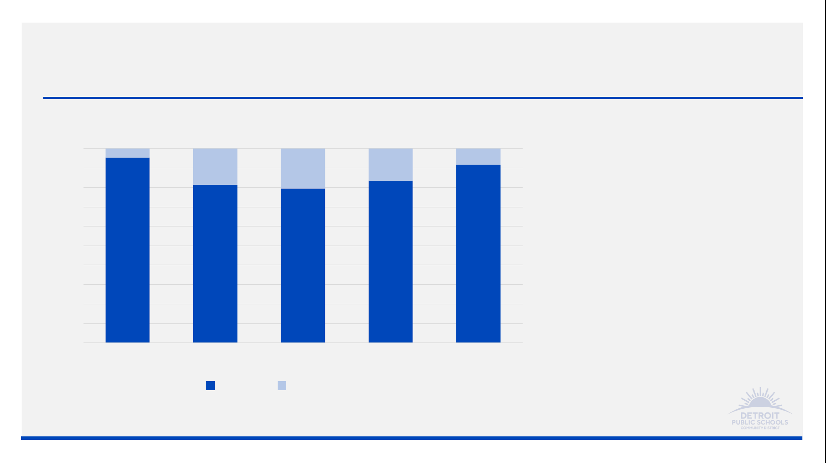
81 % des étudiants inscrits vivent à Detroit
Étudiants inscrits : 2017 - 2020*
Données démographiques des étudiants Année scolaire 2020-21
100 %
90 %
80 %
70 %
60 %
50 %
40 %
30 %
20 %
10 %
0 %
5 %
8 %
19 %
21 %
17 %
École | Noir | Hispanique | Asiatique | Blanc | Autre ou s/o
Moyenne EHS* | 84 % | 7 % | 3 % | 2 % | 5 %
Cass | 77 % | 10 % | 5 % | 2 % | 6 %
Renaissance | 95 % | <4 % | 0 % | <1 % | 4 %
Marygrove | 97 % | 0 % | 0 % | 2 % | 1 %
95 %
92 %
81 %
79 %
83 %
DPSCD Moyenne EHS Cass Tech Renaissance Marygrove
Detroit Non-Detroit
* N'inclut pas 2 écoles d'examen qui ont également des limites de quartier
7

Slide 8





Ventilation du score de candidature
Composant de candidature | Valeur en points
Examen | 45
Moyenne cumulative | 30
Dissertation rédigée par les étudiants | 20
Bonus étudiant actuel DPSCD | +10
Moyenne générale calculée dans les délais | +5
Candidats Marygrove - Zone principale | +10
Candidats Marygrove - Zone secondaire | +5
Le bonus de moyenne générale dans les délais est appliqué aux étudiants DPSCD avec 2 ans d'inscription continue et aux étudiants de l'extérieur du district qui soumettent un relevé de notes ou un ensemble de bulletins conformes à nos critères de soumission avant la date limite de candidature.

Slide 9

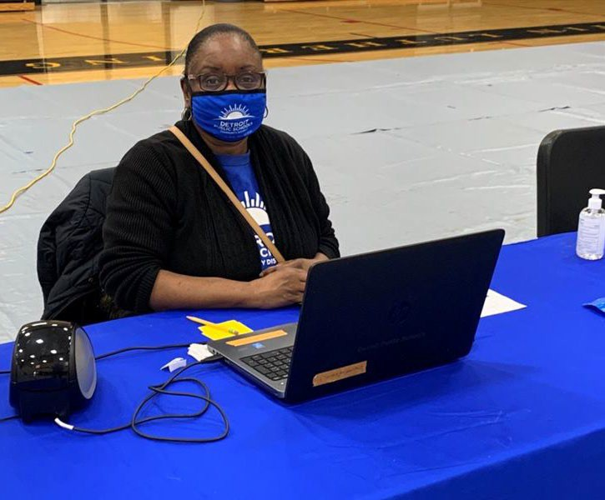

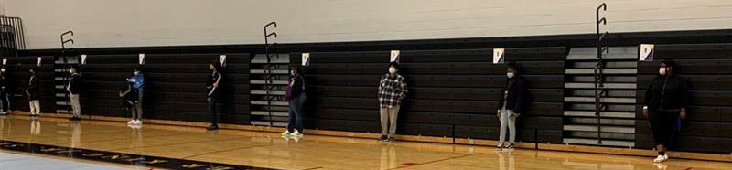
Test en cas de pandémie
Processus d’arrivée et de départ sans contact
Distanciation sociale et port de masque strictement appliqués
Les étudiants se voient attribuer des heures d'arrivée échelonnées
Maximum de 10 étudiants par classe ; dates de test supplémentaires
Nettoyage plus fréquent des toilettes, des espaces communs, des mains courantes, etc.
Les parents ne sont pas autorisés à l'intérieur du bâtiment pour l'arrivée ou le départ.

Slide 10




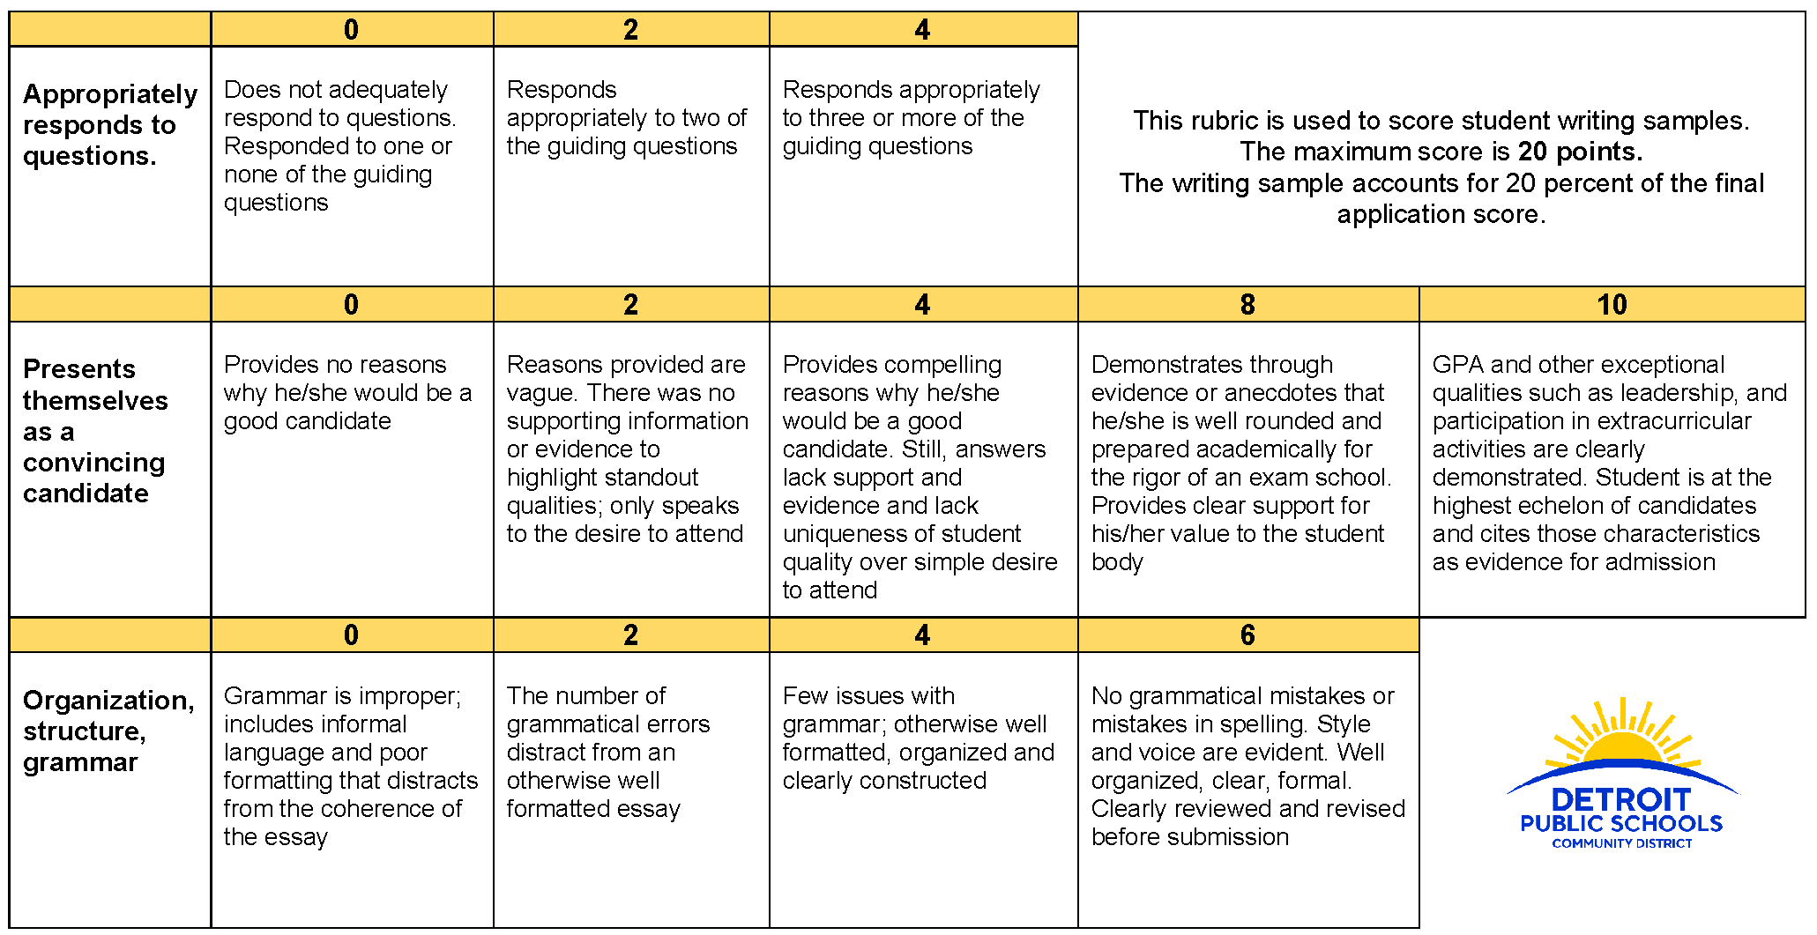


Score : Dissertations d'admission
Problèmes : Objectivité dans la notation des dissertations des élèves.
Noté par les conseillers scolaires, qui sont regroupés en cohortes qui travaillent pendant deux à trois jours par tour.
Chaque dissertation est notée sur une échelle de 0 à 20 par au moins deux évaluateurs.
Les candidatures sont attribuées au hasard aux réviseurs, qui reçoivent un compte utilisateur pour la plate-forme de candidature.
Les candidatures qui reçoivent deux avis différents de 6 points ou plus et reçoivent un troisième ou, le cas échéant, un quatrième avis.
La note moyenne de toutes les critiques devient la note de dissertation de l'étudiant.
La rubrique de rédaction est disponible pour tous les candidats en ligne.

Slide 11

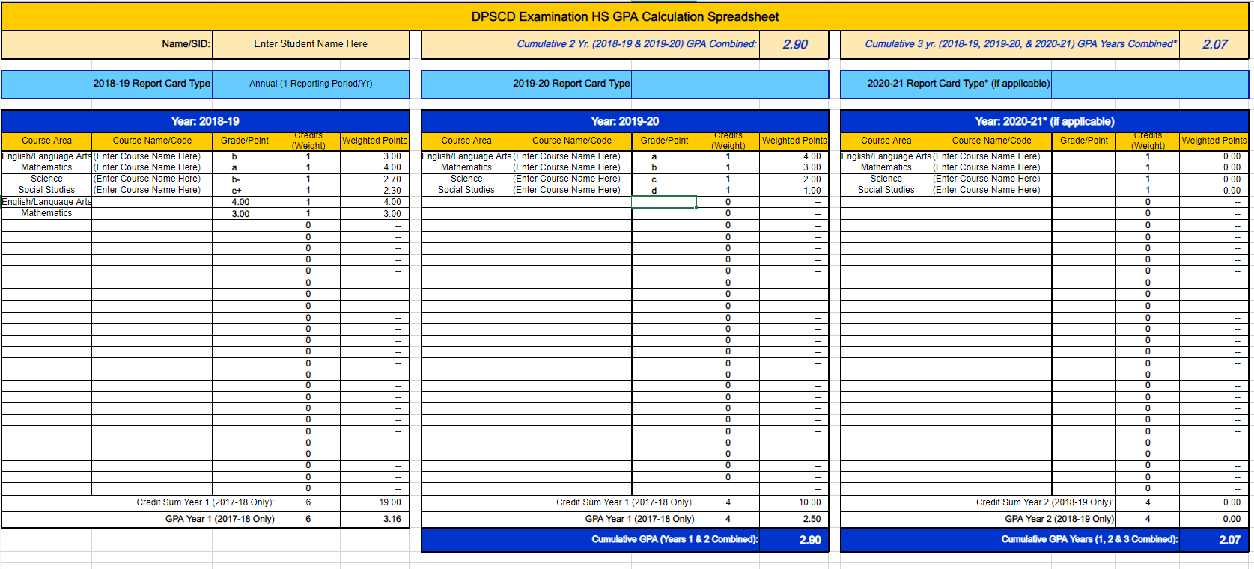
Score : Performance académique
Nous utilisons un outil de calcul de la moyenne générale commun qui offre une flexibilité entre les types de bulletins (trimestre, semestre, annuel, etc.) et les sujets éligibles. Les conseillers saisissent les données et calculent une moyenne générale.
Problèmes : Avec des candidats de plus de 200 écoles, nous devons normaliser les différents formats de bulletins scolaires, cours suivis et notes.
Si les bulletins n'indiquent pas la moyenne pondérée cumulative de l'élève, celle-ci est calculée à l'aide des bulletins soumis. Les bulletins incomplets obtiennent une quantité proportionnelle des points de moyenne générale disponibles.
Le calcul de la moyenne générale est basé uniquement sur les notes de mathématiques, d'ELA, de sciences et d'études sociales.
En raison de l'interruption de l'école à cause de la Covid-19, les notes du printemps 2020 ne sont pas incluses dans les calculs de la moyenne générale pour les admissions de l'automne 2021.
11

Slide 12
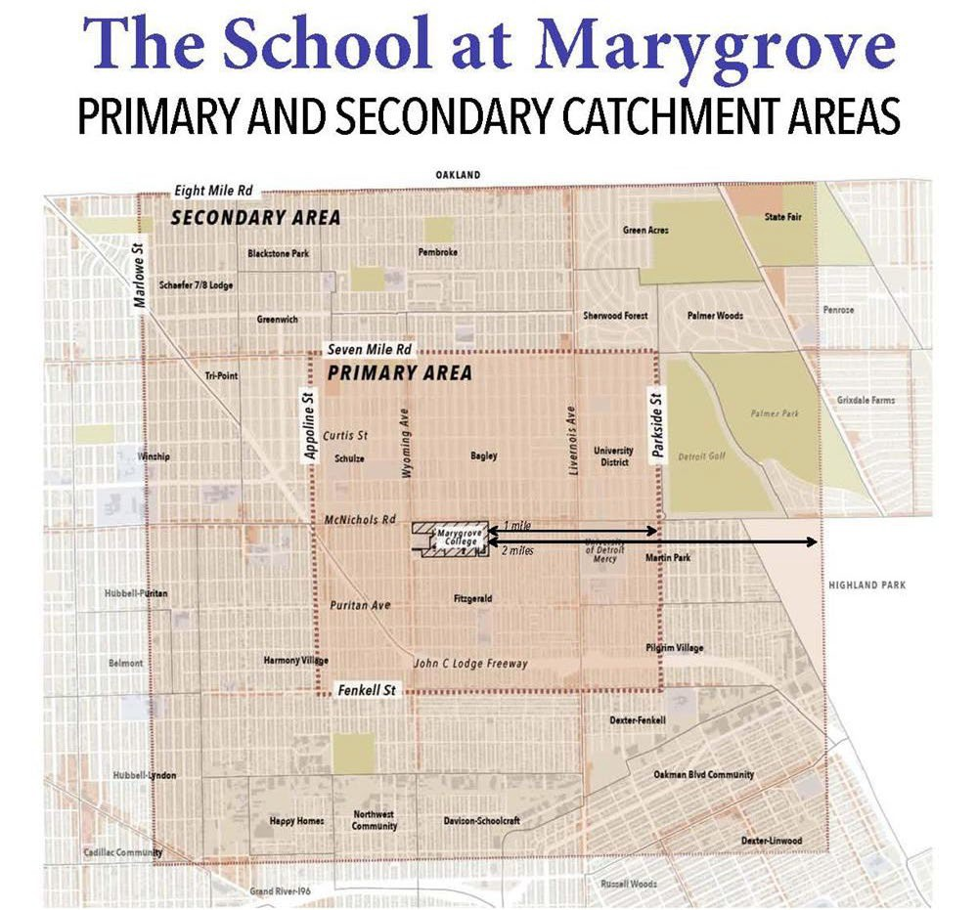
Points bonus - Impact
L'école de Marygrove est gérée par un partenariat de quartier qui a accordé la priorité à l'inscription à moins de 3 km du campus.
L'école deviendra une école de quartier pour les élèves de la maternelle à la 12e année.
Résidence étudiante pour les étudiants actuels de Marygrove
50 %
40 %
30 %
20 %
10 %
0 %
46 %
35 %
37 %
34 %
% d’élèves
27 %
20 %
Aire d’attraction primaire
Aire d’attraction secondaire
Aire d’attraction extérieure
Aire d’attraction primaire : 2 km du campus
Aire d’attraction secondaire : 4 km du campus
9
10
Grade

Slide 13

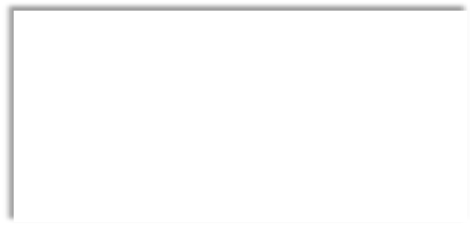







225
Appels d'assistance téléphonique / vidéo d'octobre 2020 à aujourd'hui
Assistance aux candidats
Le District offre un soutien en ligne aux familles qui ont besoin d'aide pour remplir les demandes d'admission sélective. Les possibilités de soutien en ligne comprennent des appels téléphoniques / vidéo, des webinaires et des journées portes ouvertes.
Assistance téléphonique / vidéo
Assistance individuelle pour la candidature
Rendez-vous de 30 minutes par téléphone ou vidéo d’équipe
Webinaires sur les candidatures et les écoles
1 - Webinaire d'information de 2 heures
Les webinaires comprennent un aperçu des écoles, du processus de candidature et de la manière de postuler
Tutorat pour les étudiants du district
13

Slide 14

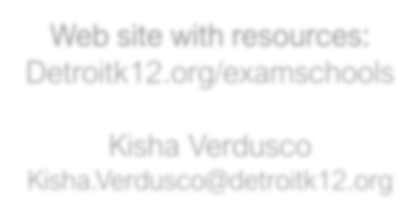
Accès équitable
District 8e les élèves passent l'examen pendant la journée d'école. En raison de la pandémie, les tests se font sur une base sélective. Des options de jour de semaine et de week-end étaient proposées.
Site Web avec ressources: Detroitk12.org/examschools
Kisha Verdusco
Kisha.Verdusco@detroitk12.org
Les étudiants DPSCD bénéficient d'un tutorat gratuit pour l'examen. Ils peuvent participer à autant de sessions en ligne qu’ils le souhaitent.
Les conseillers scolaires aident les étudiants dans leurs demandes. La plate-forme de candidature a une fonction de « collaboration » qui permet aux étudiants de communiquer leur candidature en cours à des enseignants, des conseillers, des mentors, etc. pour obtenir de l'aide.
Aide à la complétion des candidatures offerte à tous les candidats.

